Slide 1
TEMEL ELEKTRİK-ELEKTRONİK
BANDIRMA ONYEDİ EYLÜL
ÜNİVERSİTESİ
Bandırma Meslek Yüksekokulu
ÖĞR.GÖR.SEDAT ERSÖZ

Slide 2
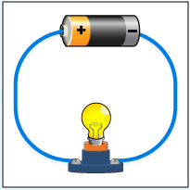
6. ELEKTRİK DEVRESİ
Bir elektrik devresi gerilim kaynağı, yük ve akım yolundan meydana gelir. Yük içinden akım geçtiği zaman çalışır. Aşağıdaki şekilde de yük olarak lamba kabul edilmiştir. İçinden akım geçtiği zaman lamba yanmaktadır.

Slide 3
6. ELEKTRİK DEVRESİ
Çoğu pratik uygulamada gerilim kaynağının bir ucu toprağa bağlanır. Örneğin otomobillerde akümülatörün negatif ucu şaseye bağlanır. Bir elektrik devresinde üç durum söz konusudur. Kapalı devre durumu, açık devre durumu ve kısa devre durumudur. Elektrik devresinin açık devre durumunu ve kapalı devre durumunu devreye seri bağlı bir S anahtarı ile belirleyebiliriz.
Kısa devre durumu istenmeyen bir durumdur. Kısa devre durumunda şebekeye büyük zararlar verdirilebilir. Elektrik devresinde kısa devreyi engellemek için sigorta kullanılır.

Slide 4
6. ELEKTRİK DEVRESİ
SİGORTA
Eğer bir cihazın herhangi bir yerinde arıza meydana gelirse o zaman devre fazla akım çekebilir. Bu durum aşırı ısınmaya hatta yangına neden olabilir. Sigortalar bu olabilecek vahim sonuçlara karşı bir korumadır. Cihazın kaynaktan çektiği akım sigorta içinden geçecektir.

Slide 5
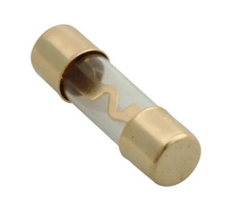
6. ELEKTRİK DEVRESİ
Sigorta çoklu bir telin bir parçası kadardır. Ancak bu küçük tel devrenin normal çekmiş olduğu akımı kaldıracak büyüklüktedir. Eğer akım normal değerin üzerine çıkarsa bu tel kopacaktır. Yani sigorta atacaktır. Sigorta attığı zaman devrede bir açık devre olacaktır ve devreden hiçbir akım akmayacaktır. Böylelikle korunan cihaz güç kaynağından yalıtılmış olacaktır.

Slide 6
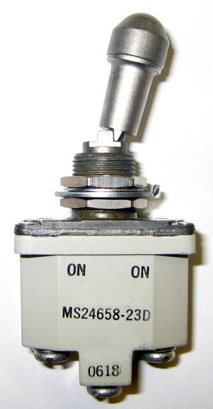
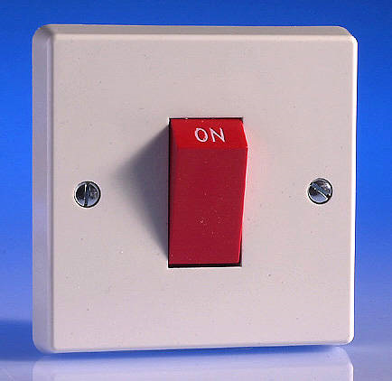
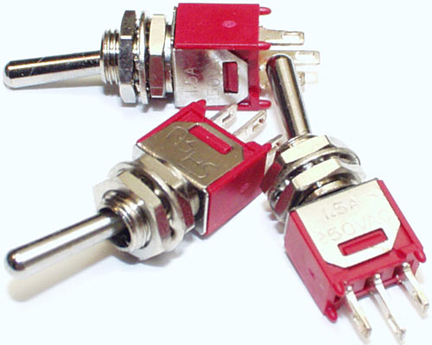
6. ELEKTRİK DEVRESİ
ANAHTAR
Anahtarlar elektrik devresini açıp kapatmak için kullanılır. Anahtar ON veya 1 konumuna getirildiği zaman devre kapalı devre durumuna OFF veya 0 konumuna getirildiği zamanda açık devre durumuna geçer.

Slide 7
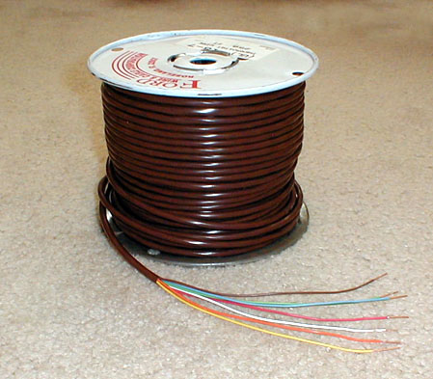
6. ELEKTRİK DEVRESİ
TELLER VE KABLOLAR
Elektrik devresinde akım yolu iletken tellerle yapılır. Teller genellikle daha ucuz olan ve elektrik akımına karşı düşük direnç gösteren, bakırdan yapılır. Eğer iki çıplak tel birbirine temas ederse kısa devre olur. Bu durumdan kurtulmak için teller PVC gibi yalıtkanlar kullanılarak yalıtılır. Teller, bobinlerde veya transformatörlerde kullanılacaksa teller verniklenir. Çünkü buradaki çok ince teller çok küçük yer kaplayacaktır. Tellerin kopmasıyla açık devre durumu ortaya çıkar ve tel içinden akım geçmesi önlenmiş olur.

Slide 8
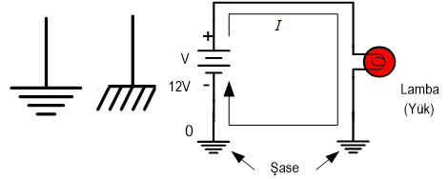
6. ELEKTRİK DEVRESİ
TOPRAK (ŞASE)
Toprak kelimesi, şebeke gerilimi dağıtılırken güç hatlarının birisi metal bir levhaya bağlanarak toprağa gömülmesinden gelir. Bu işe topraklama işlemi denir. Elektrik ve elektronik sistemlerde devreyi toplayan metal kasa (en büyük iletim alanı) elektriksel referans noktası olarak belirlenir. Buna devrenin şasesi veya toprağı denir. Devre toprakları bazen toprağa bağlanır bazen de bağlanmayabilir. Örneğin bir otomobilde akümülatörün negatif kutbu otomobilin metal şasesine bağlandığında otomobil gövdesi ile toprak arasında lastiklerden dolayı bir izolasyon vardır.

Slide 9
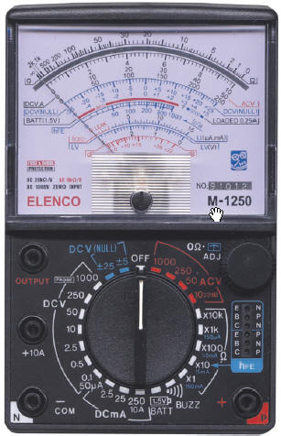
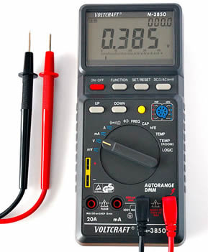
7. ELEKTRİK DEVRESİNDE ÖLÇÜMLER
Elektrikte ve elektronikte akım, gerilim ve direnç ölçme her zaman gereklidir. Gerilim ölçmek için voltmetre, akım ölçmek için ampermetre ve direnç ölçmek için ohmmetre kullanılır. Genellikle bu ölçü aletleri multimetre denilen ölçü aleti içinde birleştirilmiştir. Aşağıda hem analog hem de dijital multimetre görünmektedir.

Slide 10
7. ELEKTRİK DEVRESİNDE ÖLÇÜMLER
Akım Ölçme
Aşağıdaki şekilde bir elektrik devresinde direncin çektiği akımı ölçmek için ampermetrenin devreye nasıl bağlandığı basamaklar halinde gösterilmiştir. Akım ölçerken şu hususlara dikkat etmek gerekir.
Ölçülecek akım değerinin çok yüksek olması ihtimaline karşılık multimetrenin komütatörü 20A kademesine alınır ve kırmızı prop 20A yuvasına takılır. Siyah prop şase yuvasına takılır. Eğer ekranda görünen değer çok küçük bir akım değeri ise bu durumda Kırmızı prop mA yuvasına takılırken komütatörde mA kademesine getirilir.
Ampermetre şekilde de görüldüğü gibi devreye seri bağlanır. Yani ampermetrenin kırmızı probu (+ probu) kaynağın pozitif ucuna bağlanırken ampermetrenin siyah probu (- probu) direncin bir ucuna bağlanır.
Elektrik devresine enerji uygulanır ve akım ölçme işlemi gerçekleştirilir.

Slide 11
7. ELEKTRİK DEVRESİNDE ÖLÇÜMLER
Akım Ölçme

Slide 12
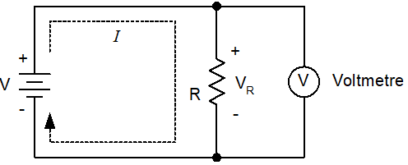
7. ELEKTRİK DEVRESİNDE ÖLÇÜMLER
Gerilim Ölçme
Şekildeki devrede, direnç üzerine düşen gerilimi bulmak için voltmetre dirence paralel bağlanır. Ölçü aleti probu volt yuvasına takılır. Komütatörde volt kademesine alınır. Devreye enerji uygulandığında direnç üzerine düşen gerilim ölçülür.

Slide 13
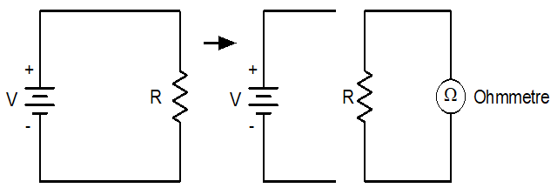
7. ELEKTRİK DEVRESİNDE ÖLÇÜMLER
Direnç Ölçme
Aşağıda şekilde de görüldüğü üzere direnç değeri ölçülürken elektrik devresinden bağlantısı kesilir. Multimetre ohm kademesine alınır, proplar da ohm yuvasına takılır. Sonra direnç bağlı bulunduğu devreden çıkartılır ve ohmmetreye paralel bağlanarak değeri ölçülür.

Slide 14
ÖZET
Bu derste elektrik devresi ve elektrik devresini meydana getiren unsurlar üzerine durulmuştur. Bir elektrik devresi gerilim kaynağı, yük ve akım yolundan meydana gelir. Yük içinden akım geçtiği zaman çalışır.

